Slide 1
社交网络的抽样策略及其在计算传播学中的应用
许小可
大连民族大学信通学院

Slide 2
本章主要内容
[1] 常用抽样策略的介绍和分析
[2] 有向和强社团结构社交网络的抽样策略
[3] 比较抽样数据与局域（大）数据的异同
[4] 信息传播研究中的抽样策略
[5] 信息源定位和信息传播路径的重构

Slide 3
9.1 在线社交网络的常用抽样策略
[1] 随机抽样 [2] 广度优先搜索
[3] 滚雪球抽样 [4] 森林火灾抽样
[5] 随机行走抽样 [6] MH随机行走抽样
[7] 有偏随机行走抽样
[8] 融合随机抽样和依存式抽样的混合抽样

Slide 4
9.1 在线社交网络的常用抽样策略
抽样的定义：抽样是一种统计推断方法，它是指从目标总体（Population，或称为母体）中抽取一部分个体作为样本（Samples），通过观察样本的某一或某些属性，依据所获得的数据对总体的数量特征得出具有一定可靠性的估计判断，从而达到对总体的认识和理解。
抽样的优点：获取数据代价比较小、容易存储和处理，可以有效保护用户隐私和企业的商业秘密。

Slide 5
9.1 在线社交网络的常用抽样策略
[1] 随机抽样

Slide 6
9.1 在线社交网络的常用抽样策略
[2] 广度优先搜索

Slide 7
9.1 在线社交网络的常用抽样策略
[3] 滚雪球抽样

Slide 8
9.1 在线社交网络的常用抽样策略
[4] 森林火灾抽样
基于森林火灾的抽样可以看成是广度优先搜索的一种随机化实现过程。
首先随机选取一个节点作为森林火灾的发源地，然后选取该节点距离为1的节点作为下一步有可能被烧到的树木，每一个节点（树木）被烧到的概率记为p，该值的大小决定了抽样的效果好坏。
如果p值较大，森林火灾抽样退化为宽度优先搜索抽样。如果p值较小，那么在迭代抽样过程中火灾可能很快熄灭，无法得到较大规模的抽样。

Slide 9
9.1 在线社交网络的常用抽样策略
[5] 随机行走抽样

Slide 10
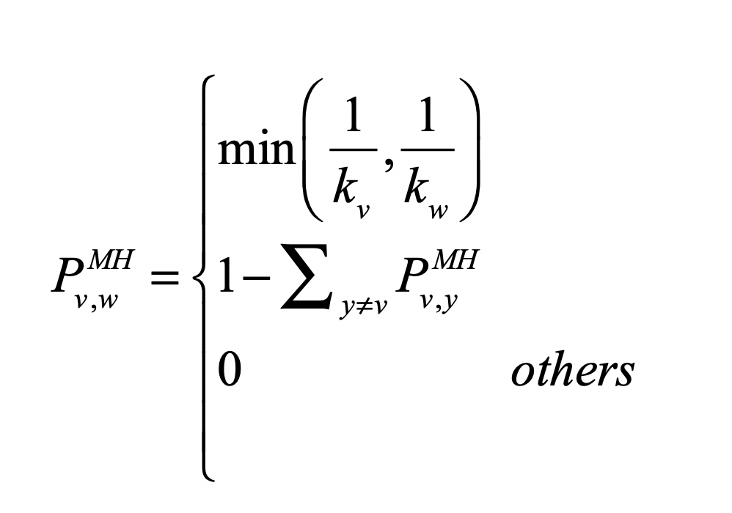
9.1 在线社交网络的常用抽样策略
[6] MH随机行走抽样

Slide 11
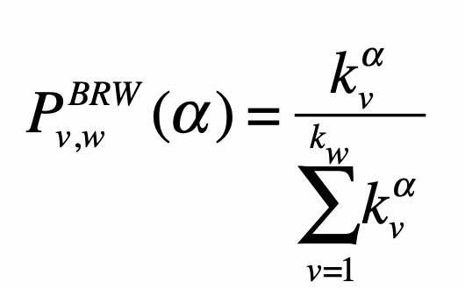
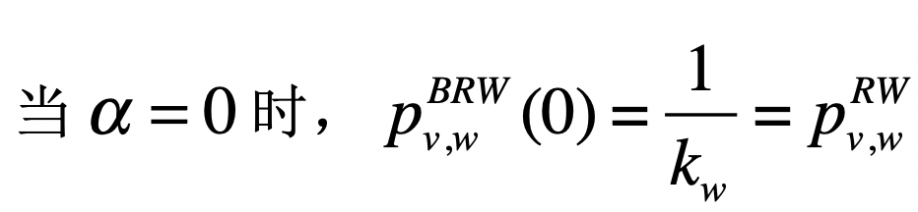
9.1 在线社交网络的常用抽样策略
[7] 有偏随机行走抽样

Slide 12
9.1 在线社交网络的常用抽样策略
[8] 融合随机抽样和依存式抽样的混合抽样
第一个步骤是使用少量随机节点抽样获得整个网络节点的某些特性作为先验知识来使用，指明我们抽样过程中参数设定的方向。显然地，大致指明方向比以前根据经验设定一个固定参数（相当于没有任何方向）效果肯定是要好。
在第二个抽样步骤是采用有偏的随机行走方式，根据第一步骤的抽样反馈来进行调节，这一过程希望能使用比较小的代价来完成无偏的大规模抽样。

Slide 13
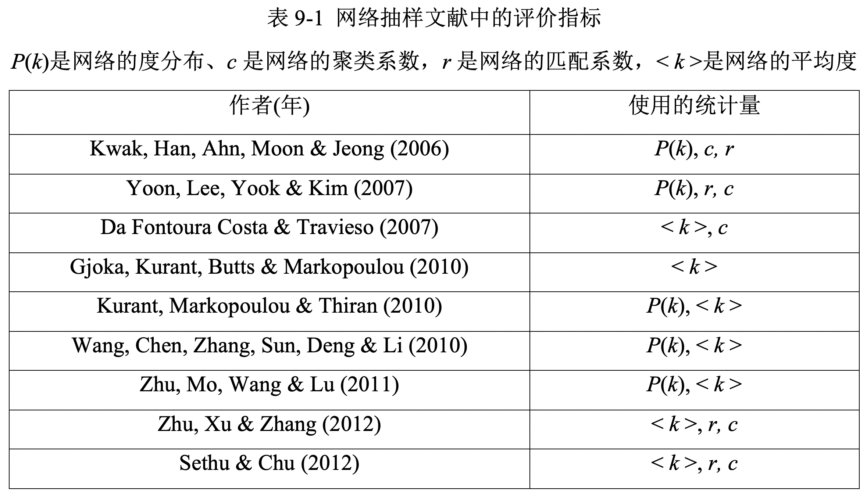
9.2 评估和比较各种抽样策略的性能
[1] 常用统计量

Slide 14
9.2 评估和比较各种抽样策略的性能
[2] 常用统计方法
KS检验：
归一化均方根误差：

Slide 15
9.2 评估和比较各种抽样策略的性能
[3] 性能比较
原始网络和抽样后的两种不同的抽样网络

Slide 16
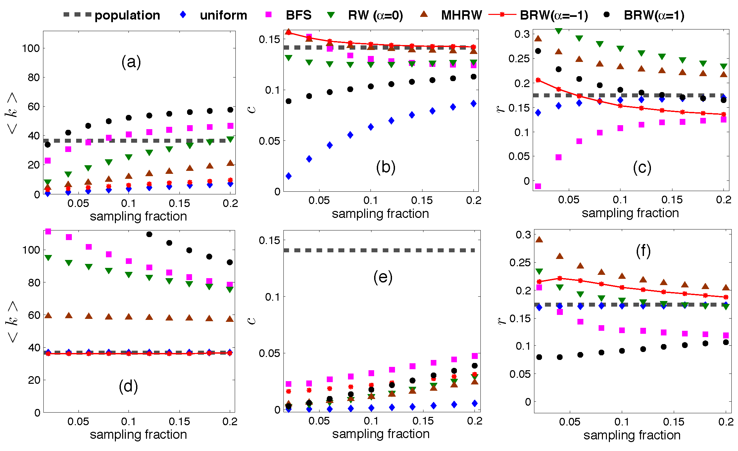
9.2 评估和比较各种抽样策略的性能
[3] 性能比较

Slide 17
9.3 其他类型社交网络中的抽样策略
[1] 有向社交网络的抽样
有向网络抽样的困难：连边具有方向性会造成关系的非对称性，非对称性会引起抽样有如下两个困难。一是零出度节点无法进行随机行走，使得样本序列比较难获得平稳分布。二是难以准确估计入度分布。
解决方案：根据有向网络的出度关系进行节点抽样，如果遇到出度为零的节点，则寻找新的样本节点作种子继续抽样，该方法的优点是能够较好的刻画总体的出度关系。

Slide 18
9.3 其他类型社交网络中的抽样策略
[2] 具有强社团结构网络的抽样
社团结构的特点：社团内部连边比较紧密，社团间连边稀疏。
面向社团结构抽样的问题：新方法能比较好的刻画原始网络的社团结构特性，但是该方法对于原始网络度分布、聚类系数等指标的刻画却不如传统方法好，这说明不同抽样方法往往都是针对网络的某项特性来进行优化的，目前还没有比较普世的、对于所有目的都适用的抽样策略。

Slide 19
9.4 局部大数据的分析与应用
[1] 局部大数据与随机样本数据的区别
局部大数据：占总体数据比例很大，但是统计特性有可能和总体数据有很大的差别
如果只考虑质量、不计成本、效率等因素，总体数据最靠谱；样本数据虽然规模要小很多，但实际上在很多情况下比局部数据要更有价值、更可靠；虽然局部数据规模远比抽样数据大，但是往往最不可靠。
案例：1936年总统选举中《读者文摘》250万VS盖洛普5万

Slide 20
9.4 局部大数据的分析与应用
[2] 局部数据中边界效应的影响

Slide 21
9.4 局部大数据的分析与应用
[2] 局部数据中边界效应的影响

Slide 22
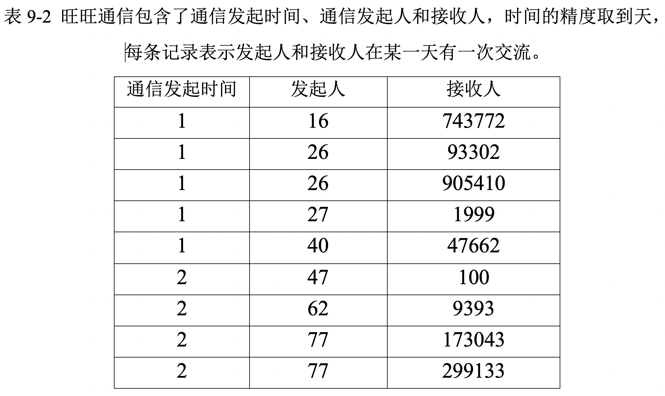
9.4 局部大数据的分析与应用
[3] 基于局部大数据推断总体特性的困难

Slide 23
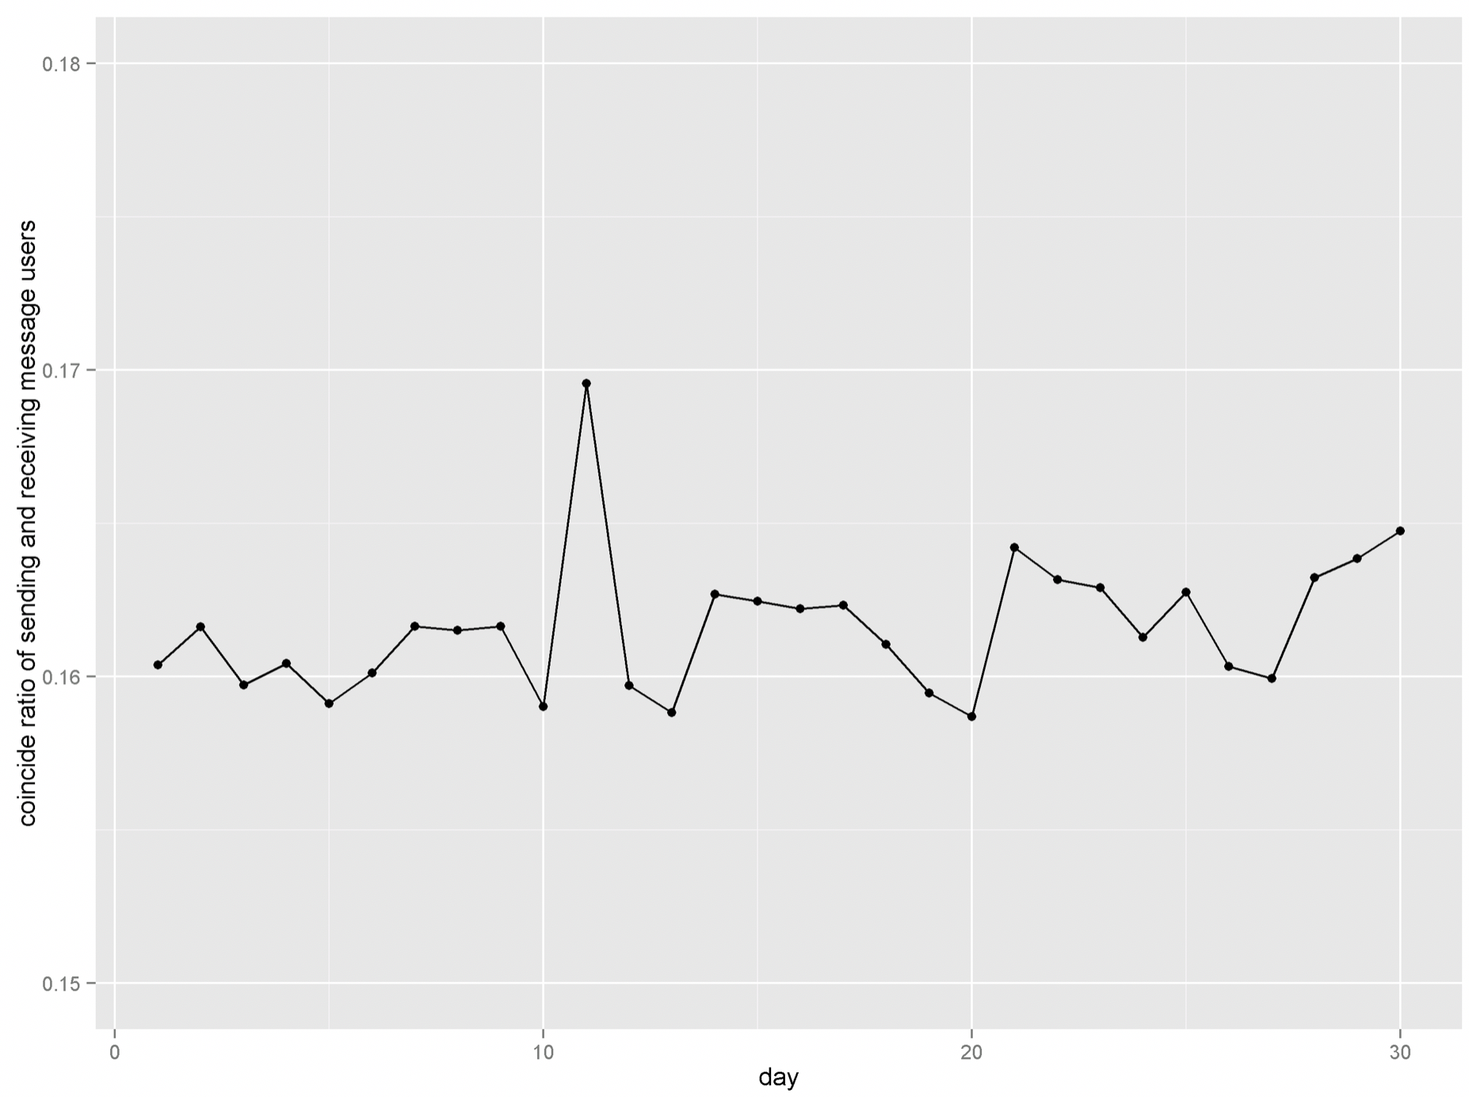
9.4 局部大数据的分析与应用
[3] 基于局部大数据推断总体特性的困难
发短消息用户和收短消息用户之间的重合率

Slide 24
9.4 局部大数据的分析与应用
[4]大数据时代是否还需要对数据进行抽样的思考
“大局部数据=总体数据”的思想是错误的，理论上大规模的局部抽样可能并不如随机小抽样数据有代表性；
在应用中可以认为局部大数据本身就是总体数据，但是此时能明确大样本数据和总体数据之间的偏差往往也是很有意义的。
局部大数据在应用过程中如果能采用小样本抽样来代替还是会节省大量计算资源和存储资源，从效率和成本的角度考虑，适当而有效的抽样对于很多大数据应用是有必要的。

Slide 25
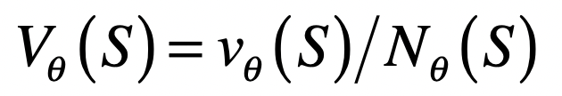
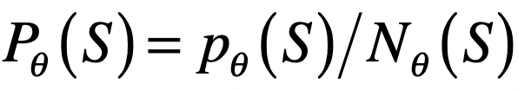
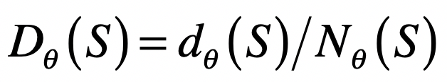
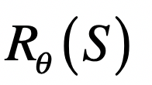
9.5 信息传播研究中的抽样策略
[1] 衡量信息传播抽样效果的统计量
(1) 容量(Volume):
(2) 参与率(Participation):
(3) 散播率(Dissemination):
(4) 到达率(Reach):

Slide 26
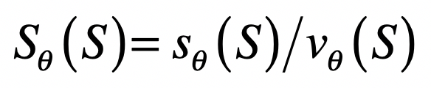
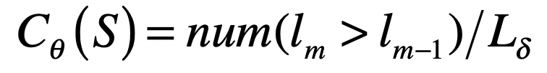
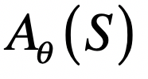
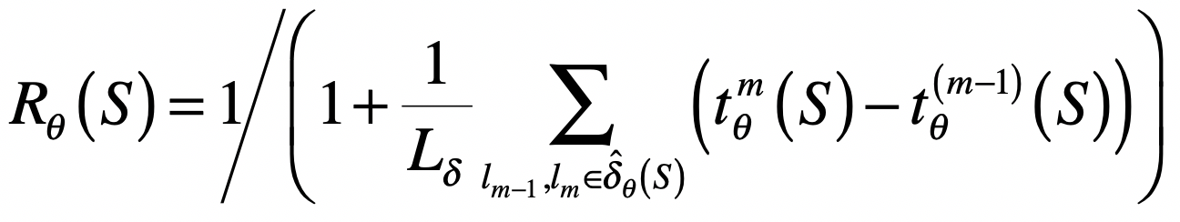
9.5 信息传播研究中的抽样策略
[1] 衡量信息传播抽样效果的统计量
(5) 传播率(Spread):
(6) 传播实例(Cascade Instance):
(7) 系列大小(Collection Size):
(8) 比率(Rate):

Slide 27
9.5 信息传播研究中的抽样策略
[2] 基于网络拓扑结构的抽样
在对信息传播网络进行抽样的时候，理论上前面介绍的各种基于网络拓扑结构的抽样策略，如滚雪球抽样、随机行走等都是可以使用的。
但是经过实证研究发现，这一类基于结构的抽样策略生成的抽样网络和原始的信息传播网络差异很大，无法刻画真实的信息传播特性。

Slide 28
9.5 信息传播研究中的抽样策略
[3] 基于信息传播特性的抽样策略
考虑到每个用户在信息传播中的作用不同，一般认为活跃度高的用户在信息传播中起的作用更大，因此在信息传播网络抽样中对活跃度高的用户给予更大的抽样概率。
在Twitter上很多信息的传播往往是有一定的地域性的，比如说美国的用户更关注于美国的总统选举信息，也有方法尝试了根据用户和信息的地域性进行抽样。

Slide 29
9.5 信息传播研究中的抽样策略
[4] 融合信息传播特性和拓扑结构的抽样
单纯基于网络拓扑或单纯基于信息传播特性的抽样策略对于信息传播网络的抽样效果均不理想，思考能否将基于网络拓扑和信息传播这两种抽样策略结合起来，达到比较好的抽样效果。
整合信息传播特性和网络拓扑结构的联合抽样方法比单纯使用信息传播特性或网络拓扑结构的抽样方法要更有效，能提高准确性15%以上，是目前较为有效的信息传播网络抽样策略。

Slide 30
9.5 信息传播研究中的抽样策略
[5] 信息源确定与信息传播路径重构
图G上的信息源估计

Slide 31
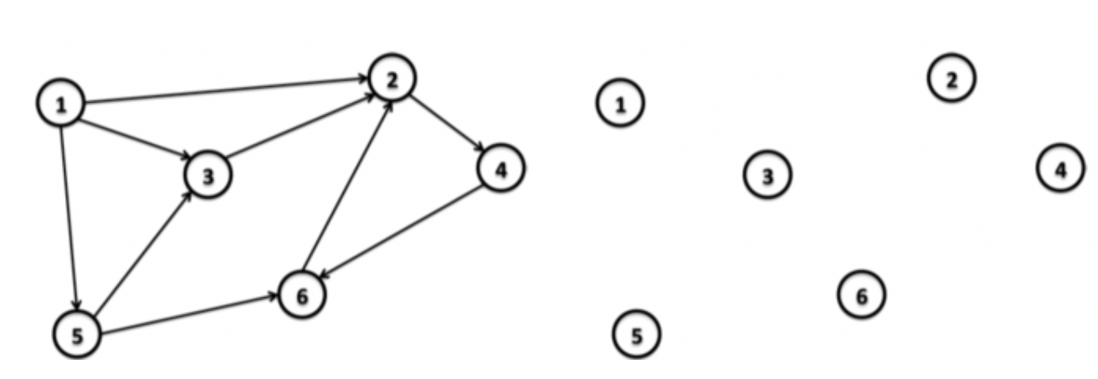
9.5 信息传播研究中的抽样策略
[5] 信息源确定与信息传播路径重构
(a)社交网络结构 (b) 网络中的节点信息
基于信息传播的社交网络结构重构

Slide 32
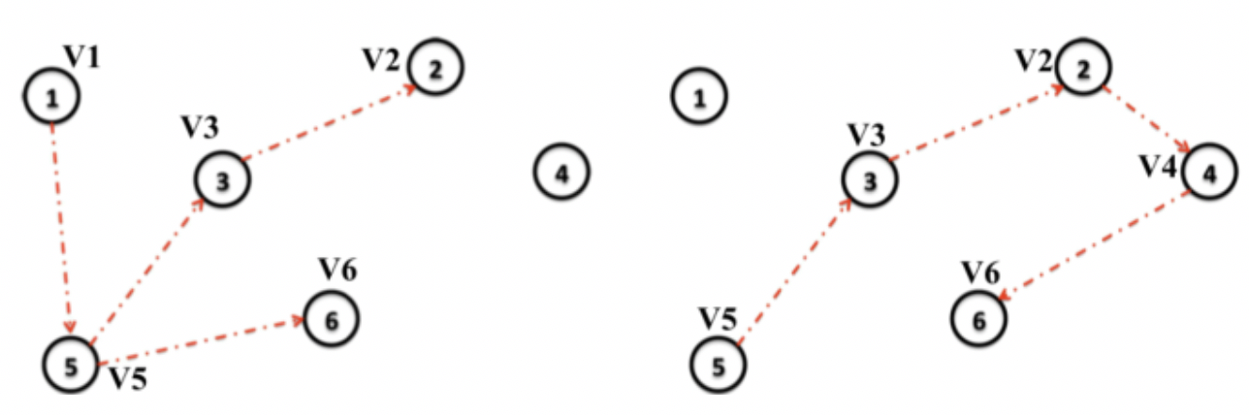
9.5 信息传播研究中的抽样策略
[5] 信息源确定与信息传播路径重构
(c)一次信息传播过程 (d)另外一次信息传播过程
基于信息传播的社交网络结构重构

Slide 33
9.6 本章小结与展望
社交网络(也包括社交媒体)具有两个突出的特点：
一是数据规模大，因此获取、存储、分析的成本都很高，是非常典型的大数据。
通常情况下，对总体数据进行分析不具有可行性，只能选择抽样或局部数据进行分析。

Slide 34
9.6 本章小结与展望
二是数据结构复杂，社交网络数据是参与者自组织关系的集合，其中蕴含了多层次的社会实体关系，传统的抽样方法难以处理如此复杂的内生相干性；
在复杂的社交关系上研究信息的动态传播过程更增加了问题的难度，因此对社交网络进行抽样是常见的处理方法。

Slide 35

感谢阅读本书并请多提宝贵意见！
xuxiaoke@foxmail.com

